Slide 1

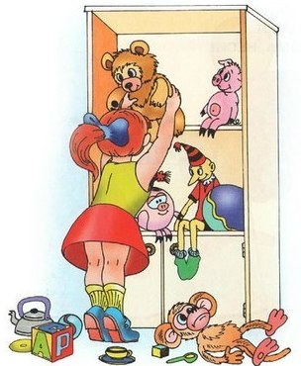
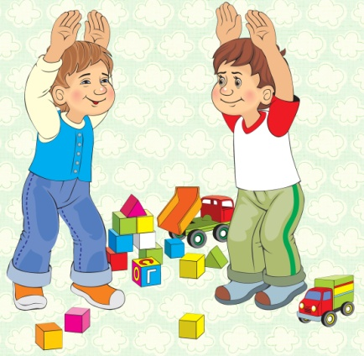
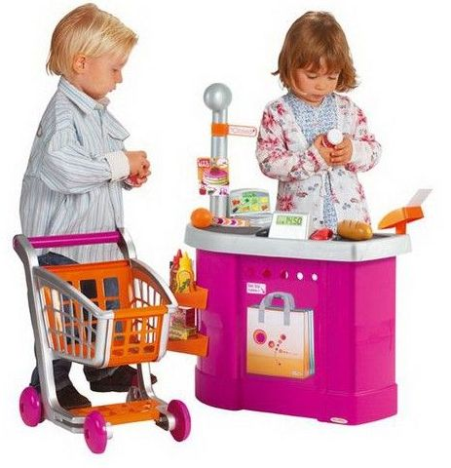


Муниципальное бюджетное дошкольное образовательное учреждение
«Детский сад № 183 «Огонёк»
Воспитатель I кв. категории
Мокеева Ольга Михайловна
г. Архангельск - 2017
«Пространственная предметно – развивающая среда»
Подготовит. группа «Золотая рыбка»

Slide 2


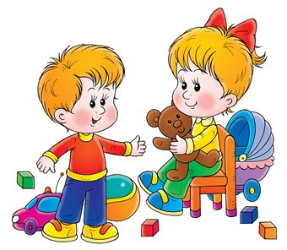
Направление деятельности и развитие детей зависит от нас, взрослых – от того, как устроена предметно-пространственная организация их жизни, из каких игрушек и дидактических пособий она состоит, каков их развивающий потенциал и даже от того, как они расположены. Всё, что окружает ребёнка, формирует его психику, является источником его знаний и социального опыта. Поэтому, именно мы, взрослые, берём на себя ответственность создать условия, которые способствуют полной реализации развития детей, их возможностей, способностей по всем психофизическим параметрам, т.е. организации предметно – пространственной развивающей среды.

Slide 3
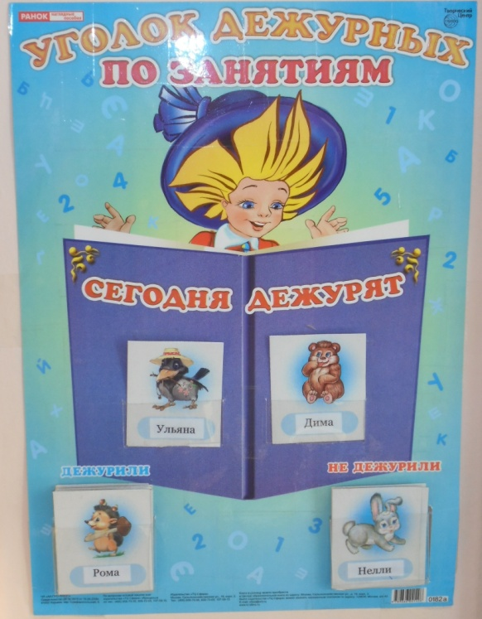
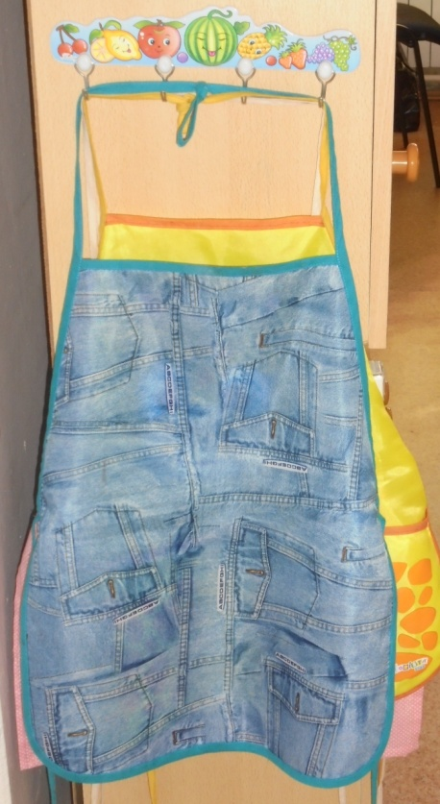
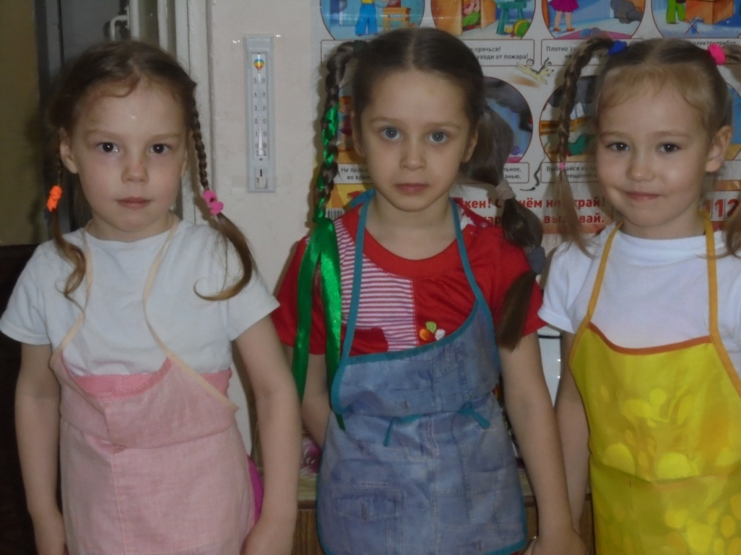
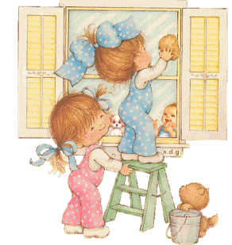

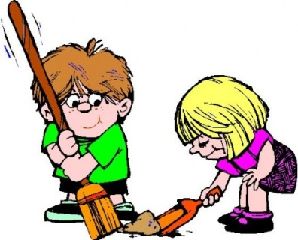
Образовательная область
«Социально - коммуникативное развитие»

Slide 4

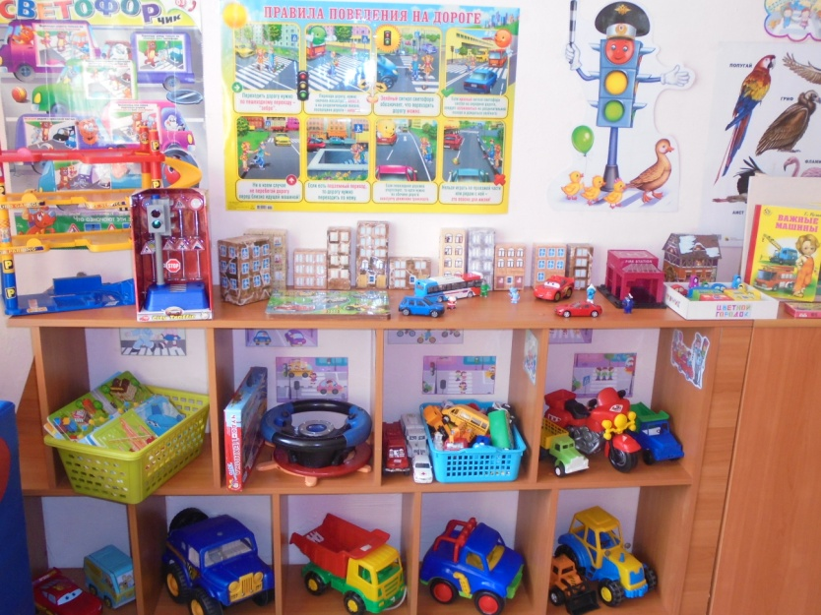
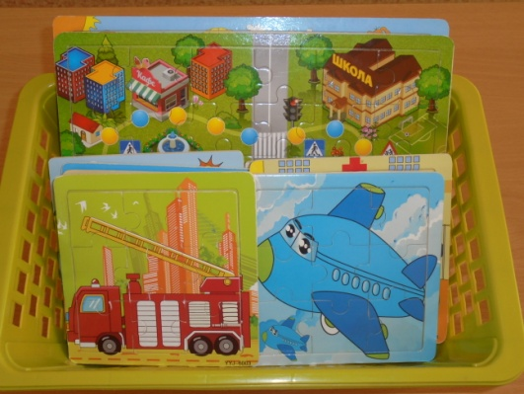
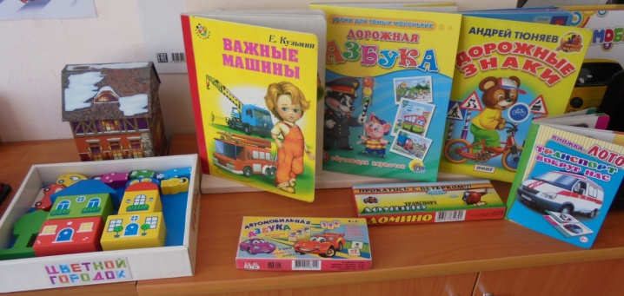
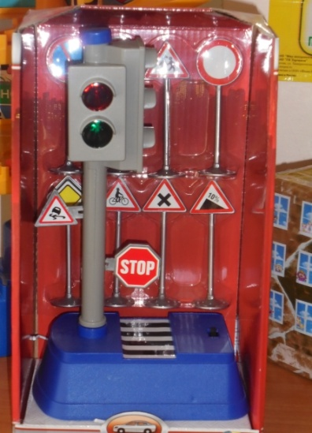
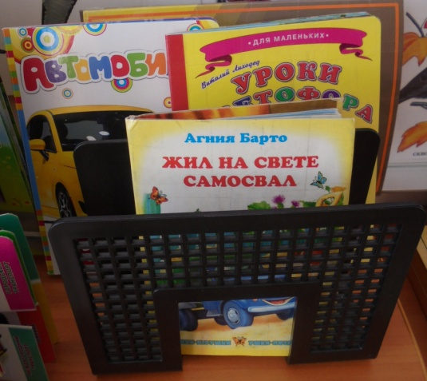
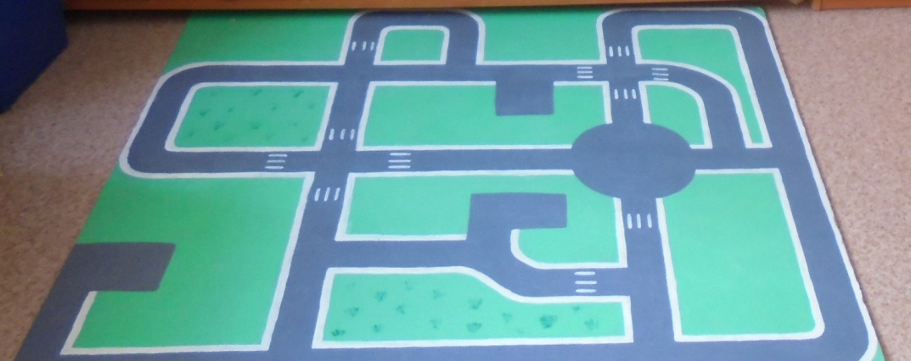



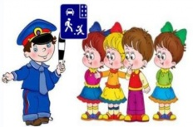
ОО «Социально - коммуникативное развитие»
Уголок безопасности ПДД

Slide 5
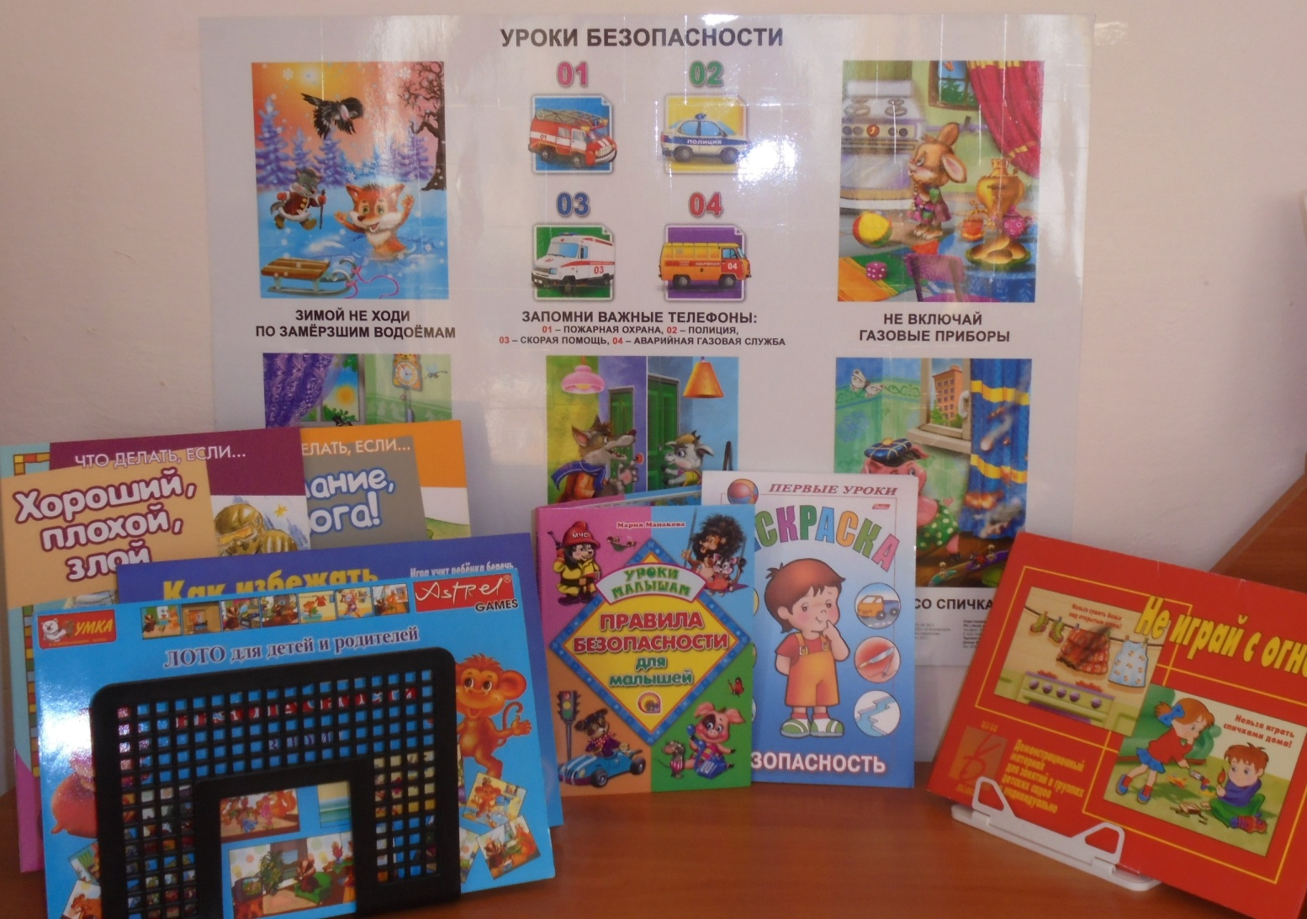






ОО «Социально - коммуникативное развитие»
Уголок безопасности ОБЖ

Slide 6


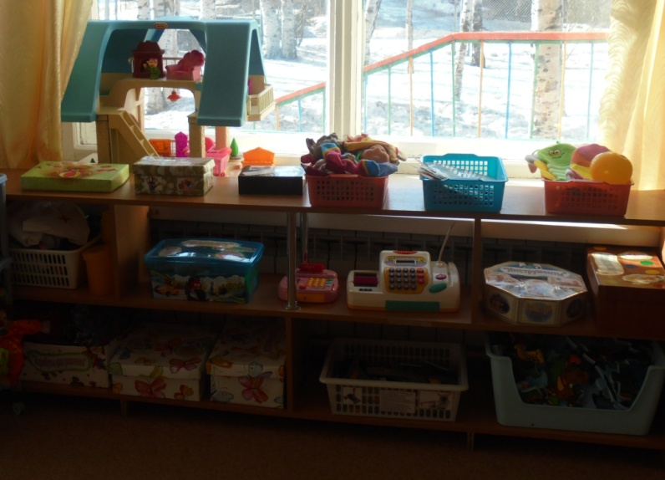
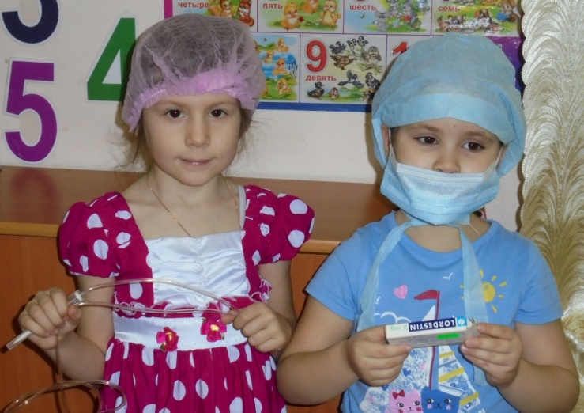
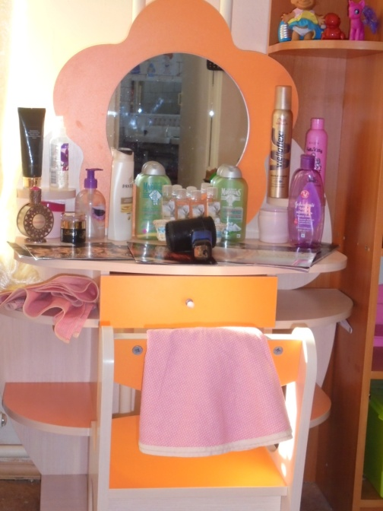
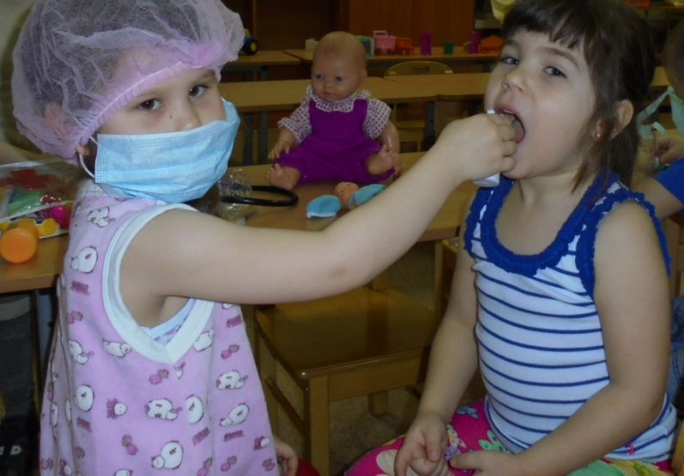
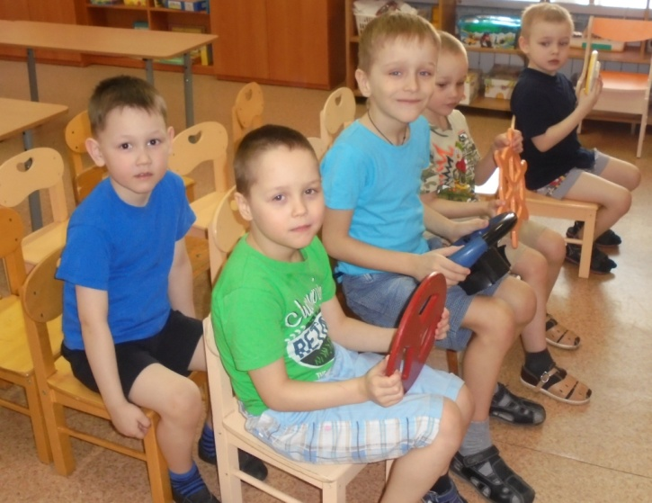
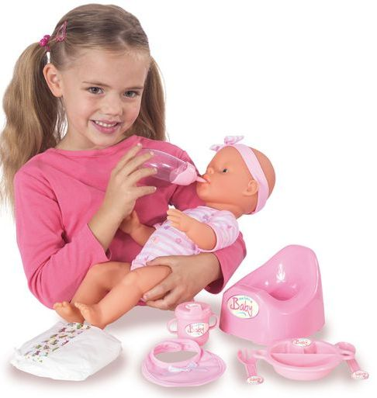
ОО «Социально - коммуникативное развитие»
Сюжетно – ролевые игры

Slide 7

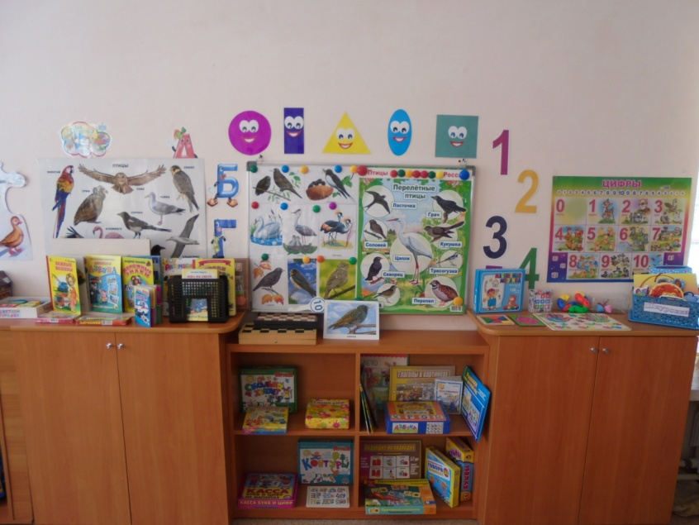
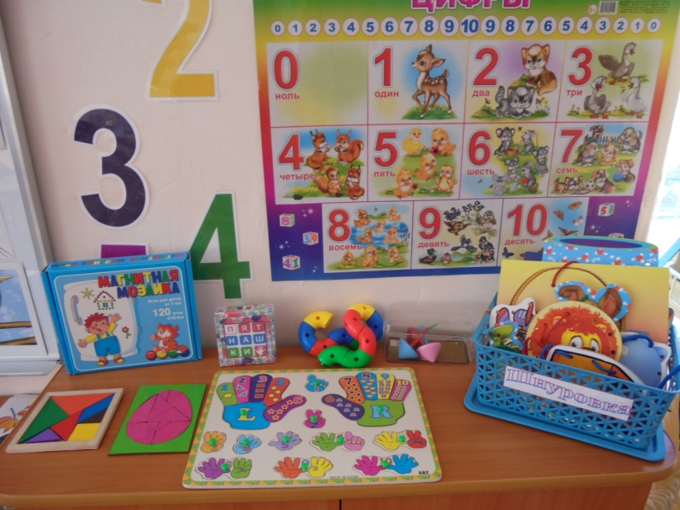

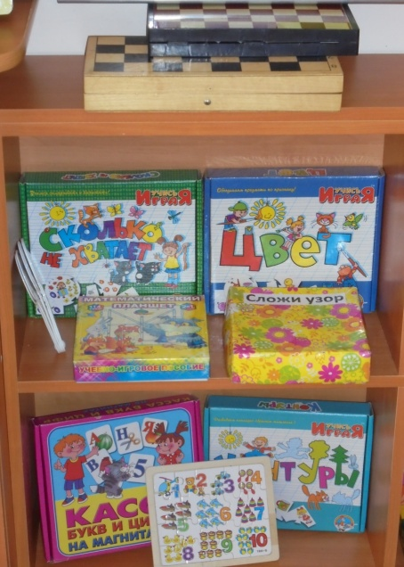
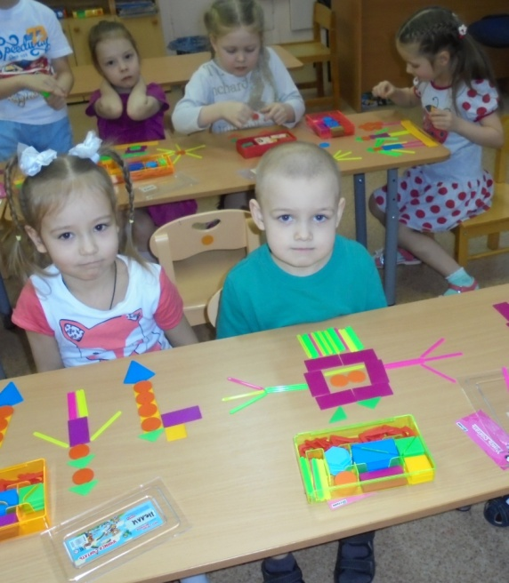
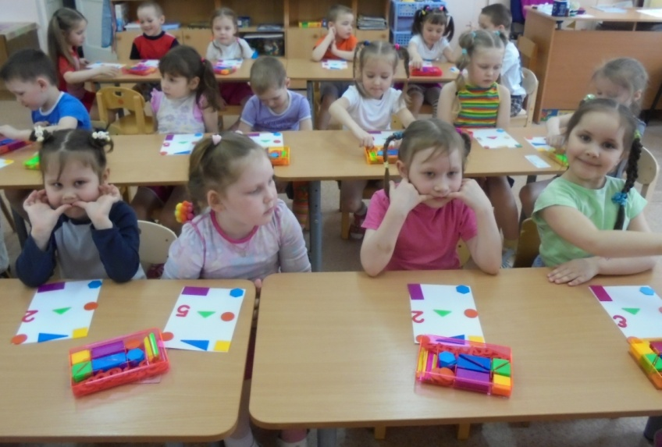
Образовательная область
«Познавательное развитие»

Slide 8

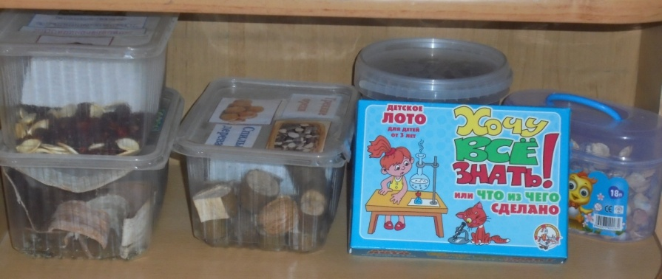
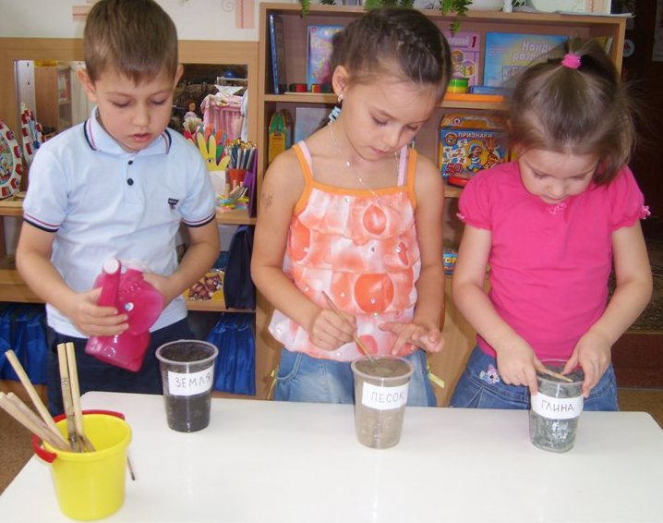

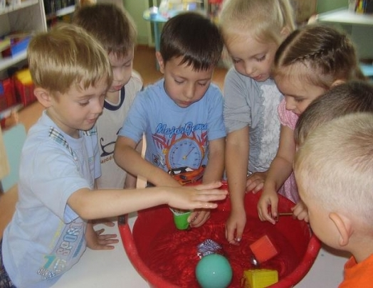
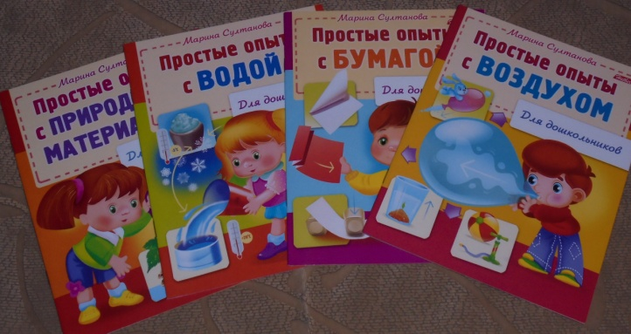
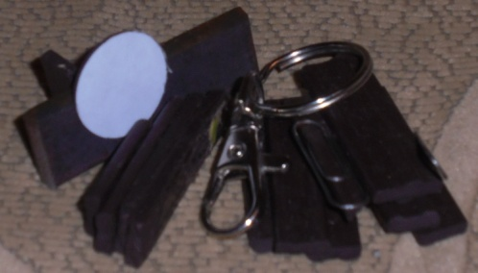
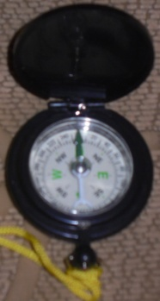
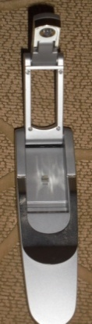
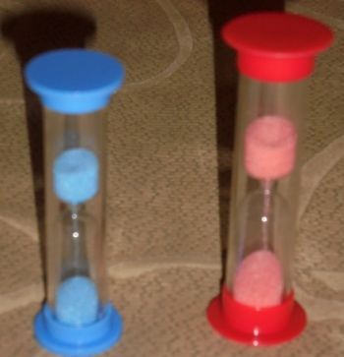


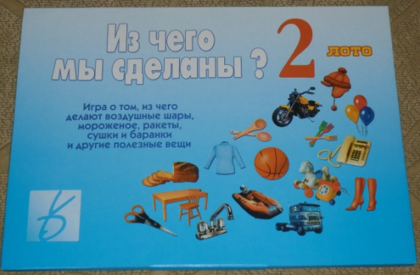
ОО «Познавательное развитие»
Уголок экспериментирования

Slide 9
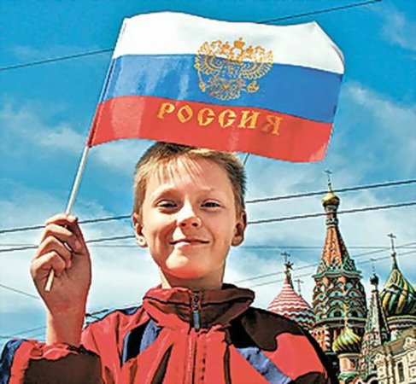
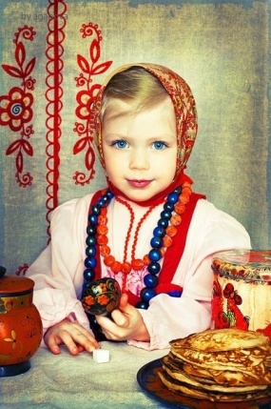
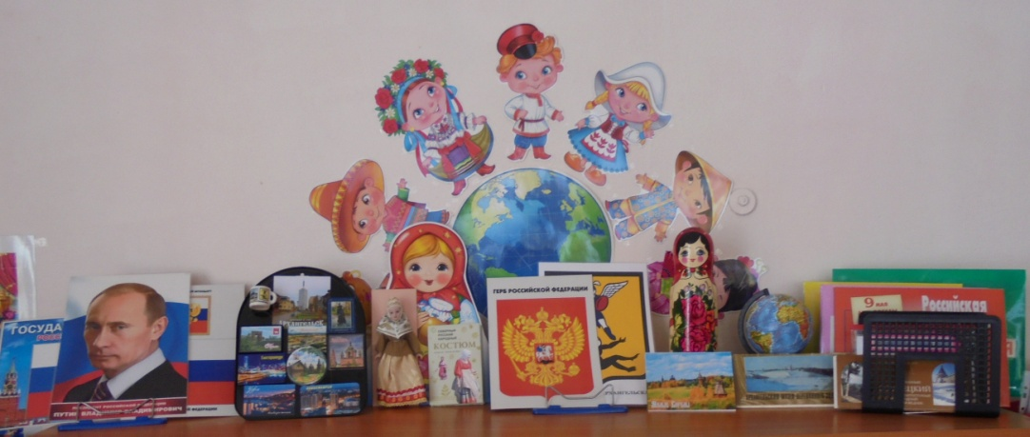
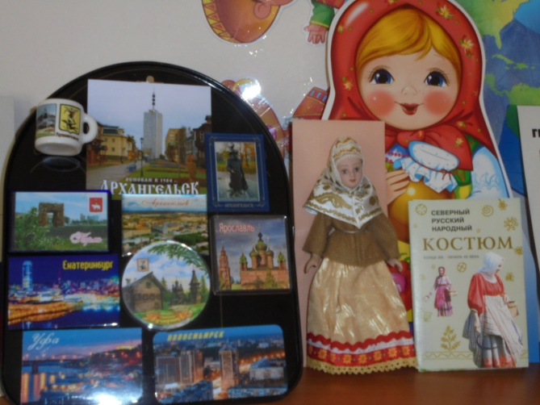

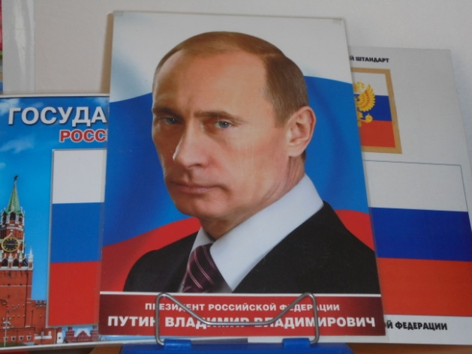
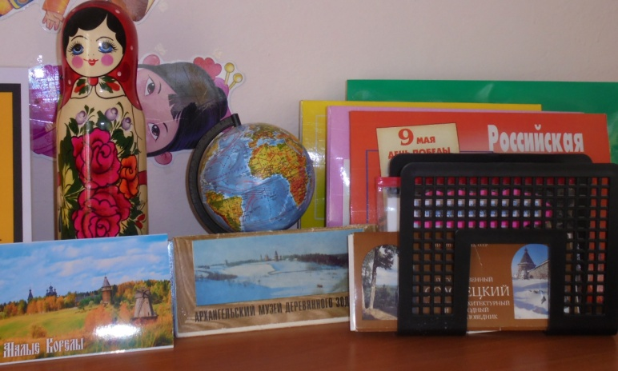
ОО «Познавательное развитие»
Ознакомление с социальным миром
Уголок по патриотическому воспитанию

Slide 10


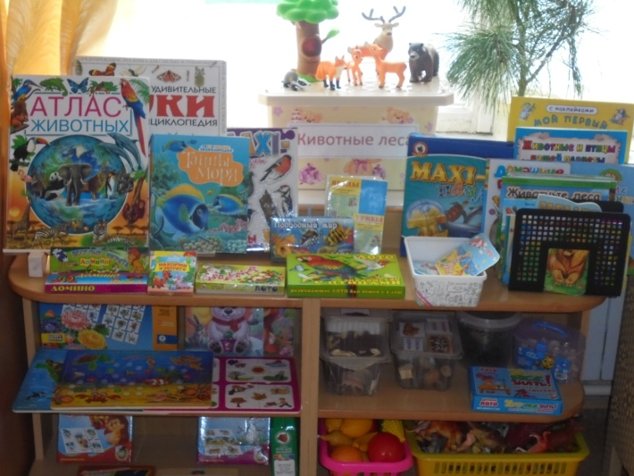
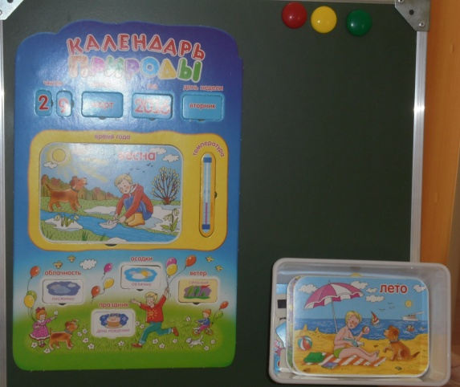
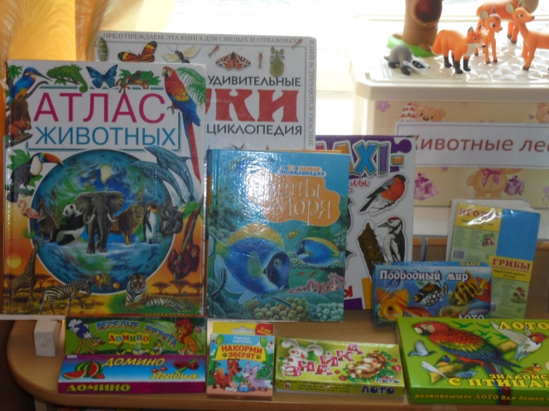


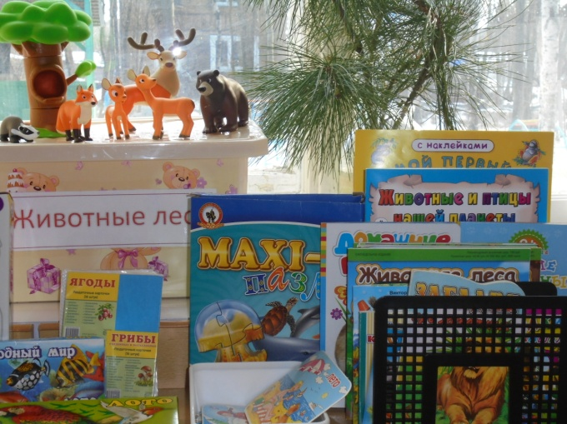
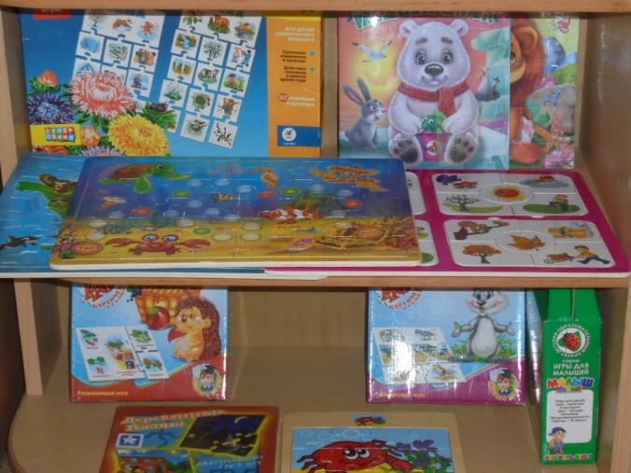

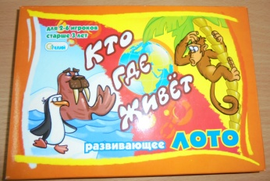
ОО «Познавательное развитие»
Ознакомление с миром природы
Уголок природы

Slide 11


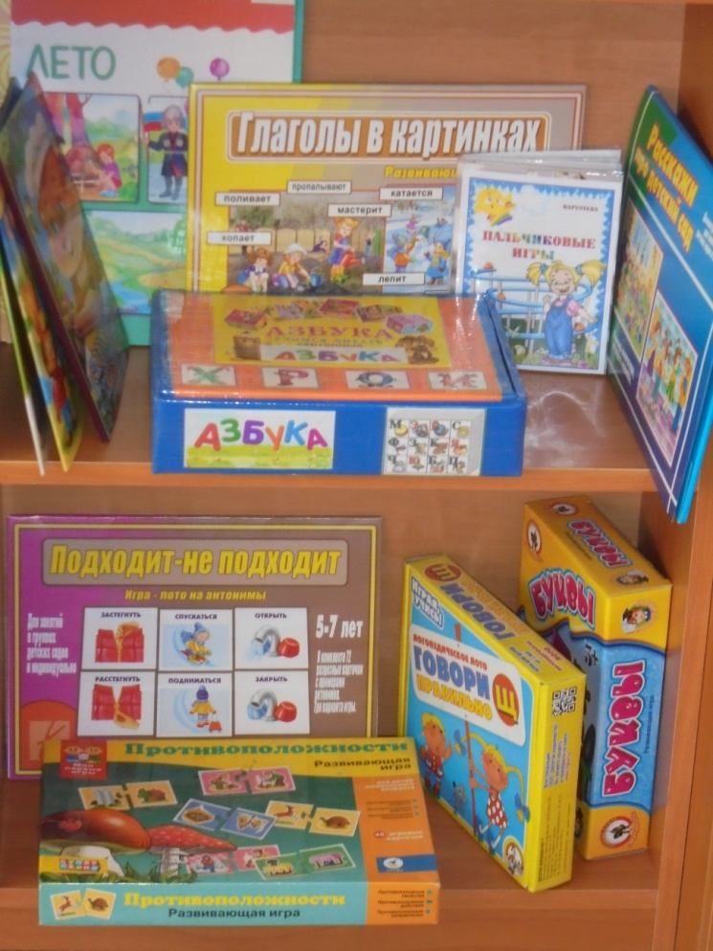








Образовательная область
«Речевое развитие»

Slide 12







ОО «Речевое развитие»
Приобщение к художественной литературе

Slide 13














Образовательная область
«Художественно-эстетическое развитие»

Slide 14











ОО «Художественно-эстетическое развитие»
Уголок по декоративно-прикладному искусству

Slide 15











ОО «Художественно-эстетическое развитие»
Конструктивно-модельная деятельность

Slide 16












ОО «Художественно-эстетическое развитие»
Музыкальный уголок

Slide 17















ОО «Художественно-эстетическое развитие»
Театральная деятельность

Slide 18











Образовательная область
«Физическое развитие»

Slide 19






